Slide 1
Intel Edge AI Homework
1.Homework 1
2.Homework 2

Slide 2
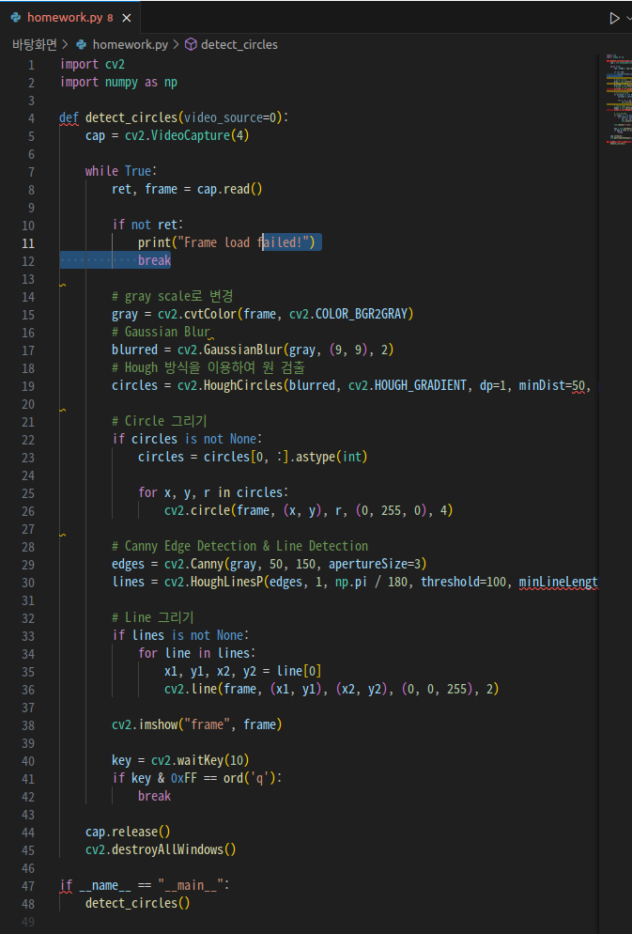
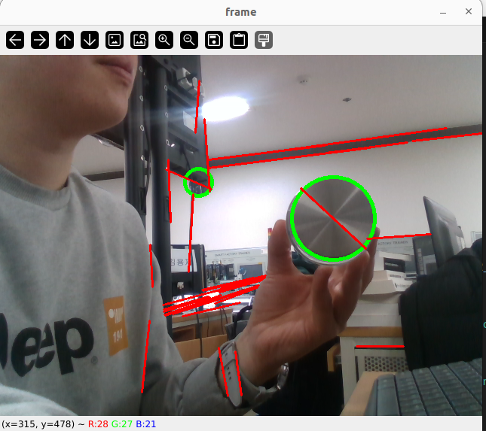
Homework1

Slide 3
DeepLearning의 5단계
1. 문제정의
2. 데이터 수집 및 전처리
3. 모델 설계 및 구현
4. 모델 훈련 및 평가
5. 모델 배포 및 유지보수

Slide 4
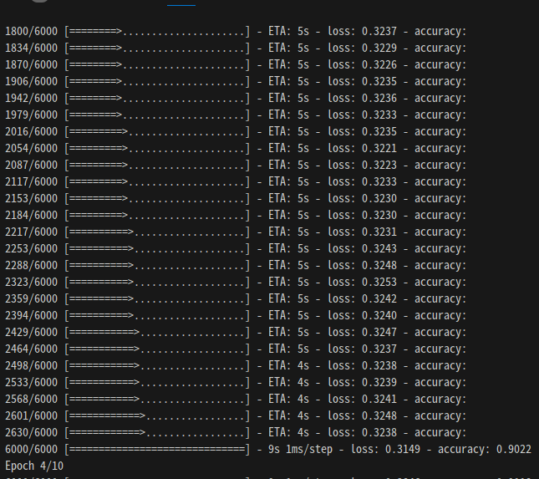
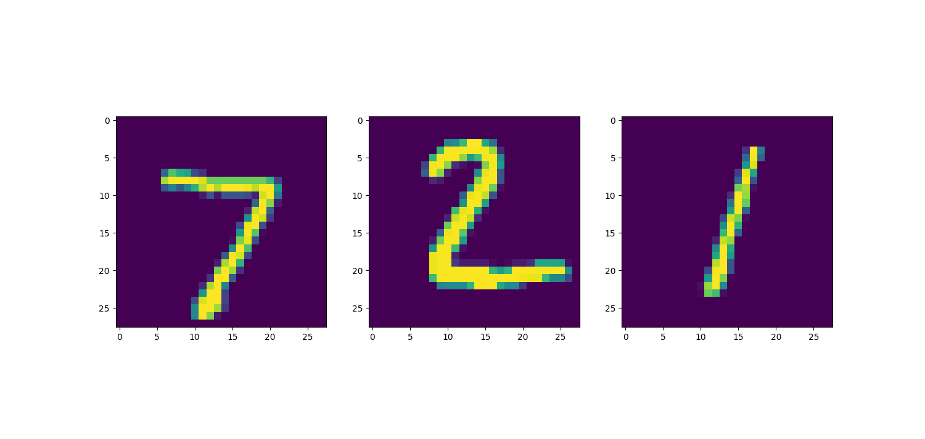
Homework 2

